Slide 1
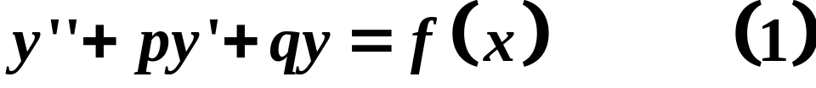
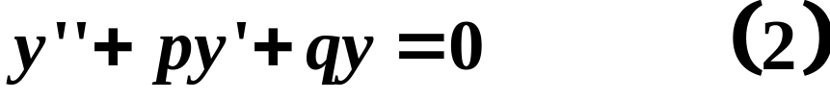
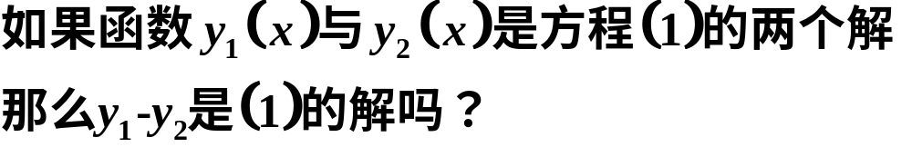
§4.5 二阶非齐次线性方程
二阶非齐次线性微分方程
二阶齐次线性微分方程
二阶非齐次线性微分方程的通解是什么？

Slide 2
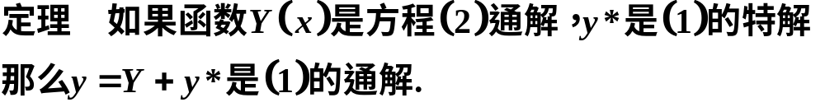

Slide 3


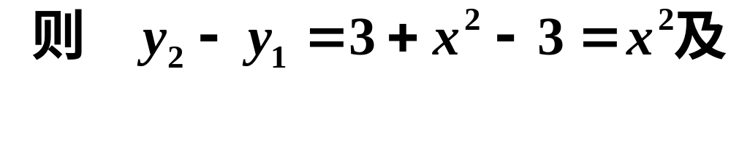
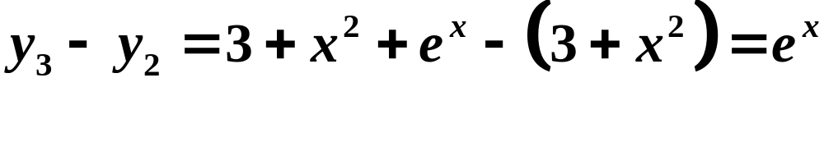


Slide 4
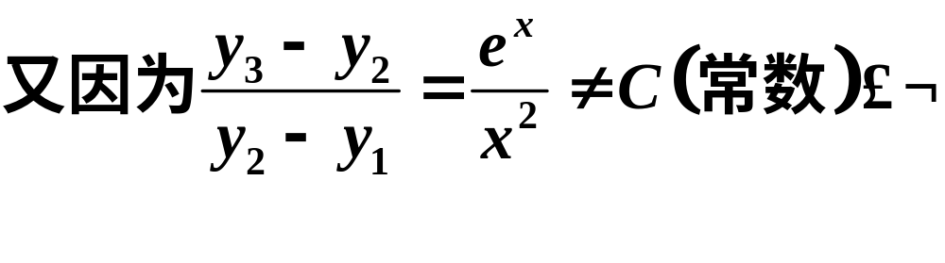

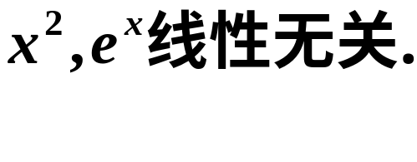

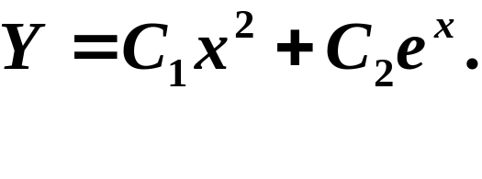
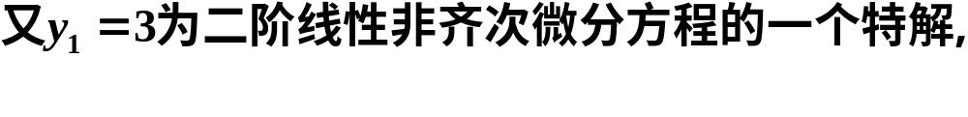



Slide 5

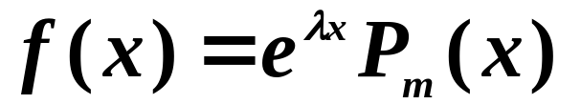

二阶常系数非齐次线性方程
f (x)的两种类型：
m次多项式
L n次多项式
, n次多项式

Slide 6
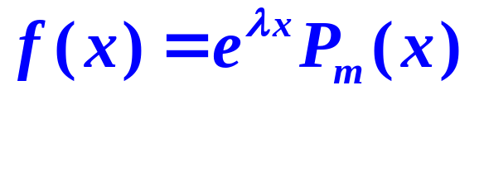
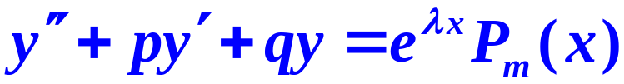
一、 型
下面我们用待定系数法研究 y* 的求法
注意：只需找到一个解 y*

Slide 7




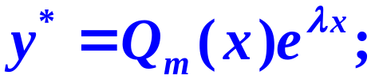





设非齐次方程特解为
代入原方程得

Slide 8




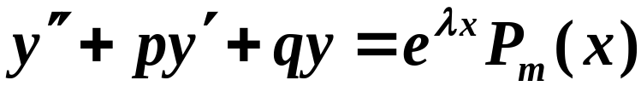
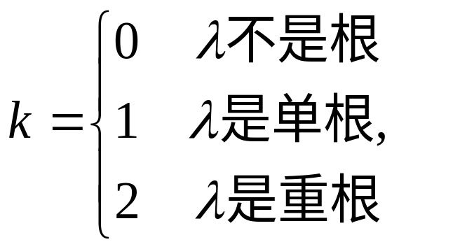
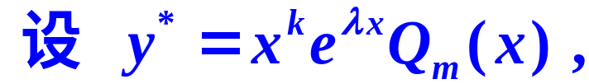
综上讨论
注意
上述结论可推广到n阶常系数非齐次线性
微分方程（k是重根次数）.

Slide 9







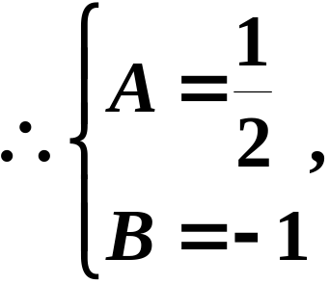

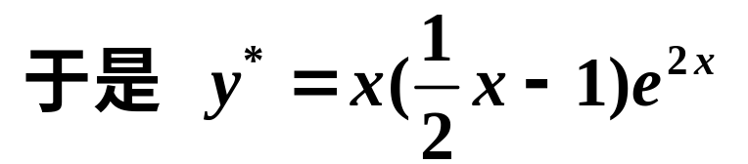
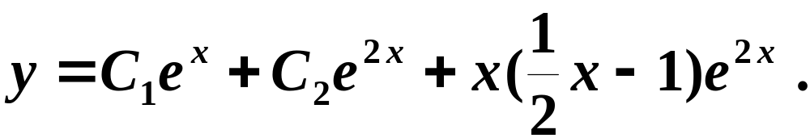
例2
解
特征方程
特征根
对应齐次方程通解
代入方程, 得
原方程通解为

Slide 10
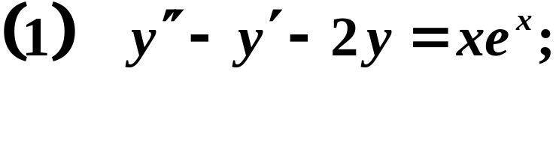
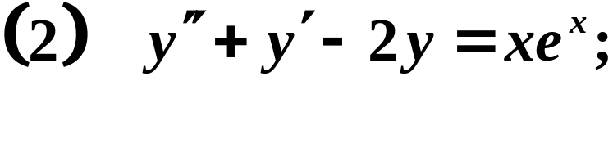
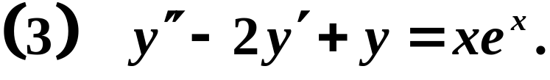
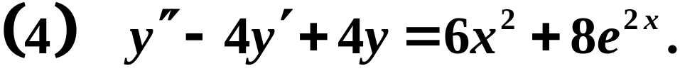
例3. 写出下列微分方程的特解的形式

Slide 11

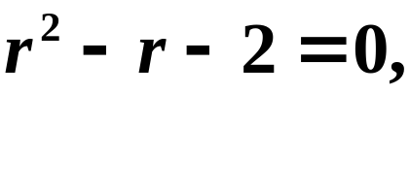

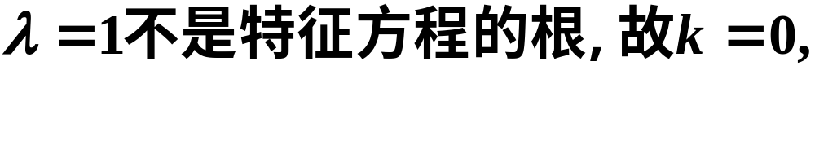

解

Slide 12



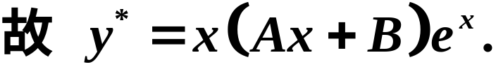

Slide 13


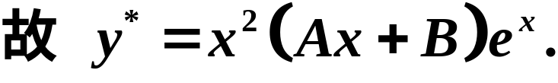

Slide 14
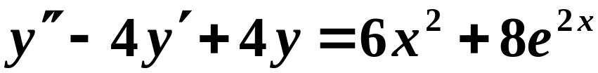
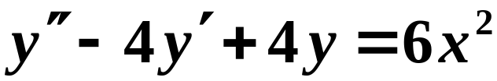

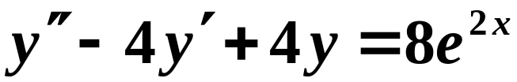

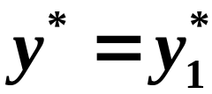
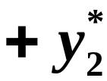


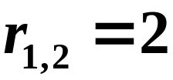
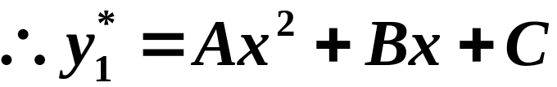
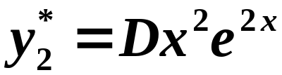


(4)
解
设 的特解为
设 的特解为
则所求特解为
特征根

Slide 15

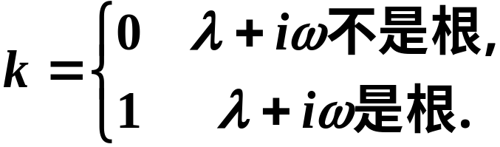
特解形式为

Slide 16

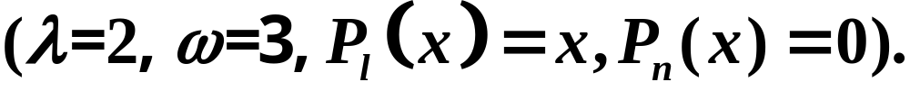


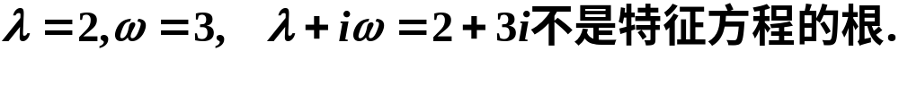
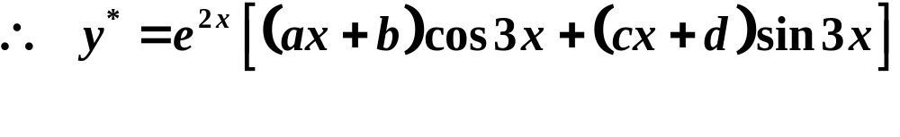

例4 求微分方程

Slide 17
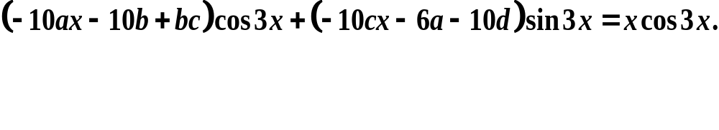
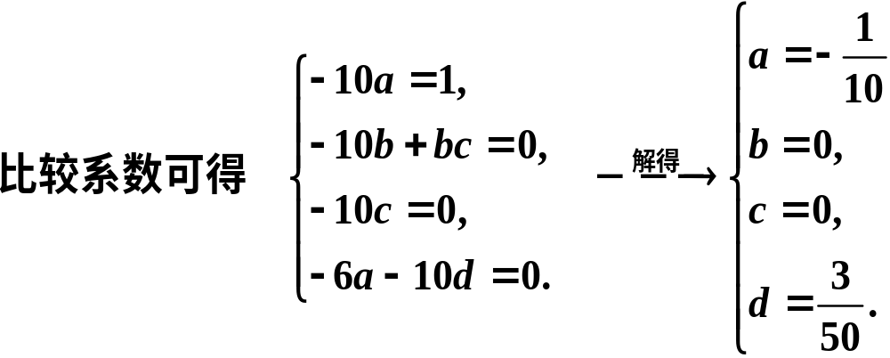
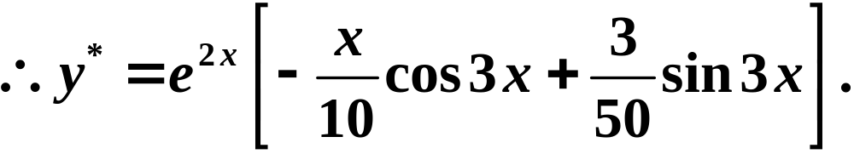
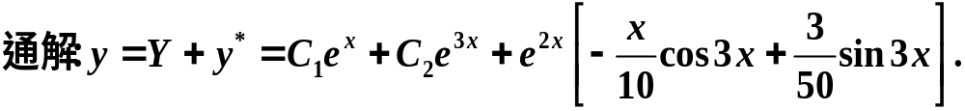

Slide 18
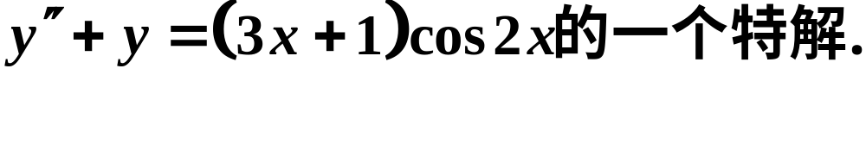

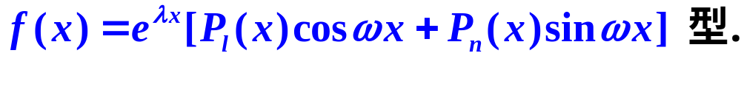
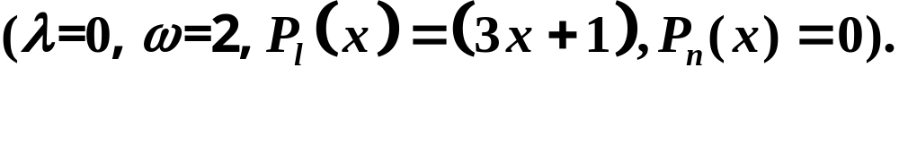
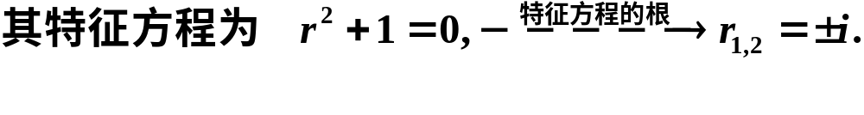
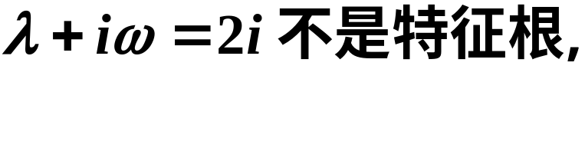

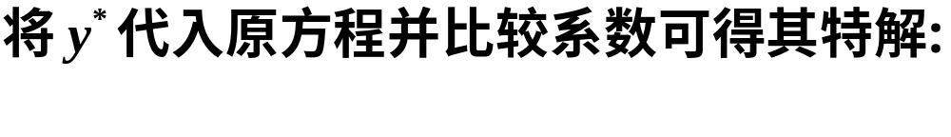

例5 求微分方程

Slide 19








Slide 20











Slide 21
练习 写出微分方程

Slide 22








练习 写出微分方程

Slide 23

三、欧拉方程
形如
的方程(其中
为常数)
叫欧拉方程.
特点：各项未知函数导数的阶数与乘积因子
自变量的幂指数相同．
解法：欧拉方程是特殊的变系数方程，通过
变量代换可化为常系数微分方程.

Slide 24





作变量变换
将自变量换为

Slide 25










用
表示对自变量
求导的运算
上述结果可以写为

Slide 26


一般地，
将上式代入欧拉方程，则化为以 为自变量
的常系数
线性微分方程.
求出这个方程的解后，
把 换为 ，
即得到原方程的解.
例1
求欧拉方程
的通解．
解
作变量变换

Slide 27




原方程化为
即
或
(1)
方程(1)所对应的齐次方程为
其特征方程

Slide 28









特征方程的根为
所以齐次方程的通解为
设特解为
代入原方程，得
所给欧拉方程的通解为

Slide 29









Slide 30








Slide 31





Slide 32
练习

Slide 33








练习
解
代入原方程得
(1)
和(1)对应的齐次方程为
(2)
(2)的特征方程为
特征根为
(2)的通解为

Slide 34









设(1)的特解为
得(1)的通解为
故原方程的通解为

